Slide 1

14-03-2023
Современный урок
Андрей Юрьевич Белышев
Notes:
Что мешает? Какие проблемы задачи нужно для этого решить педагогу? Каким условям должен удовлетворять материал?-межпредметный, практикориентированный, интересный.
Как отследить, что он таким стал?

Slide 2
СОВРЕМЕННЫЙ УРОК
Практико-ориентированный
Междисциплинарный
Личностно-ориентированный

Slide 3
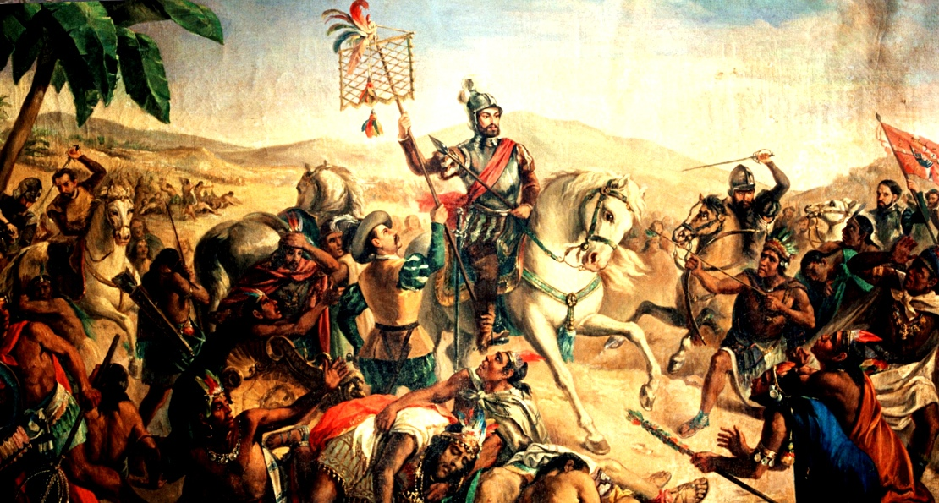

Slide 4
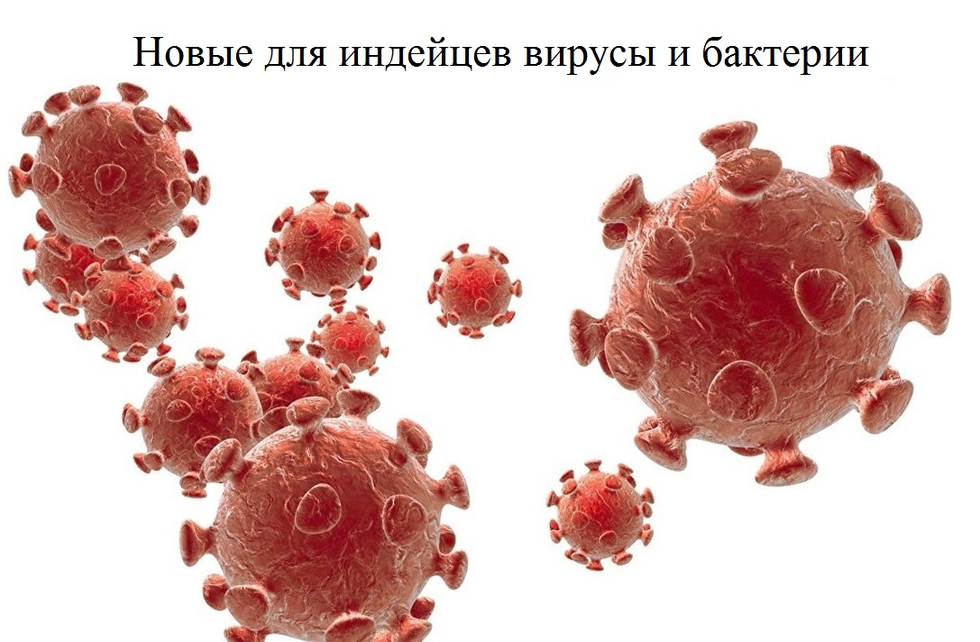

Slide 5
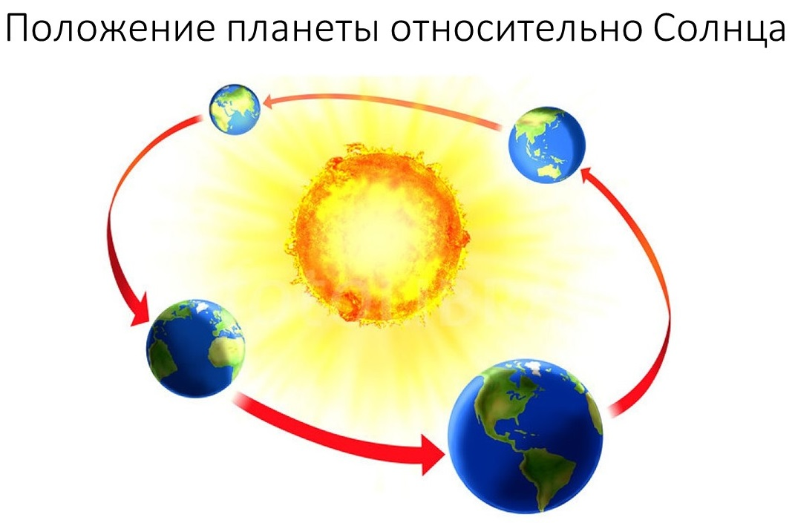

Slide 6
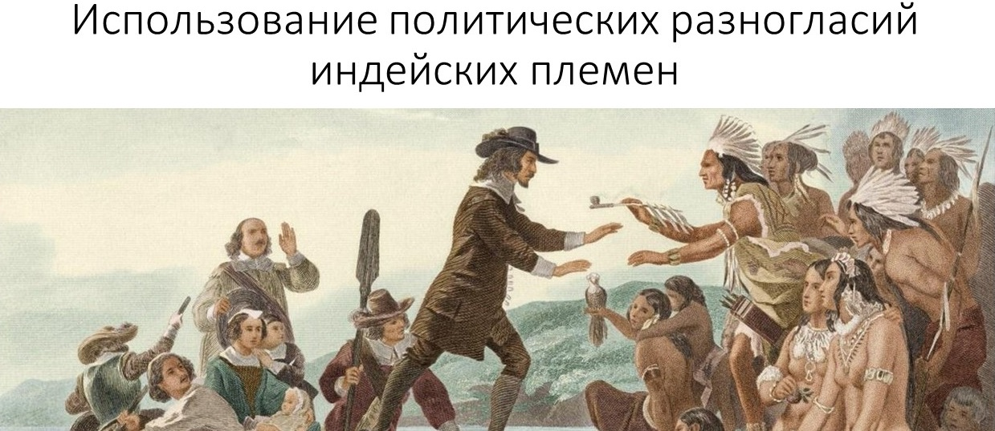

Slide 7
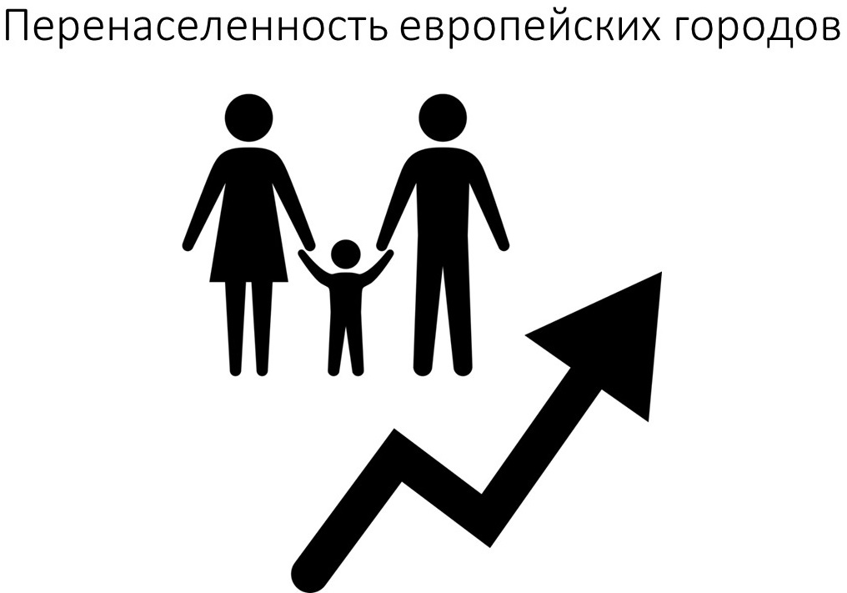

Slide 8
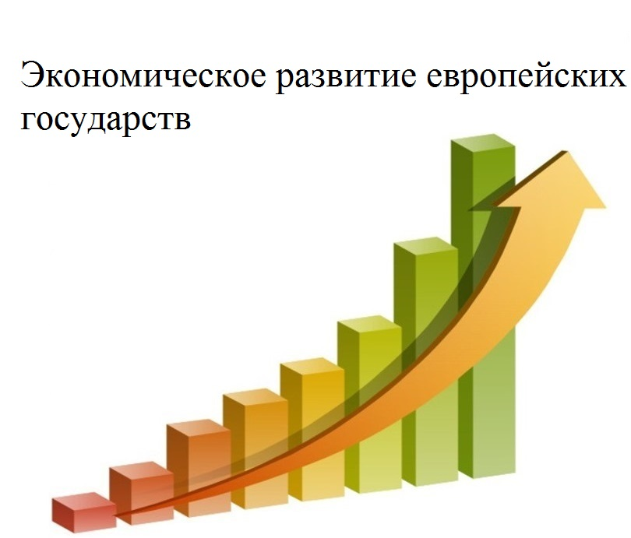

Slide 9
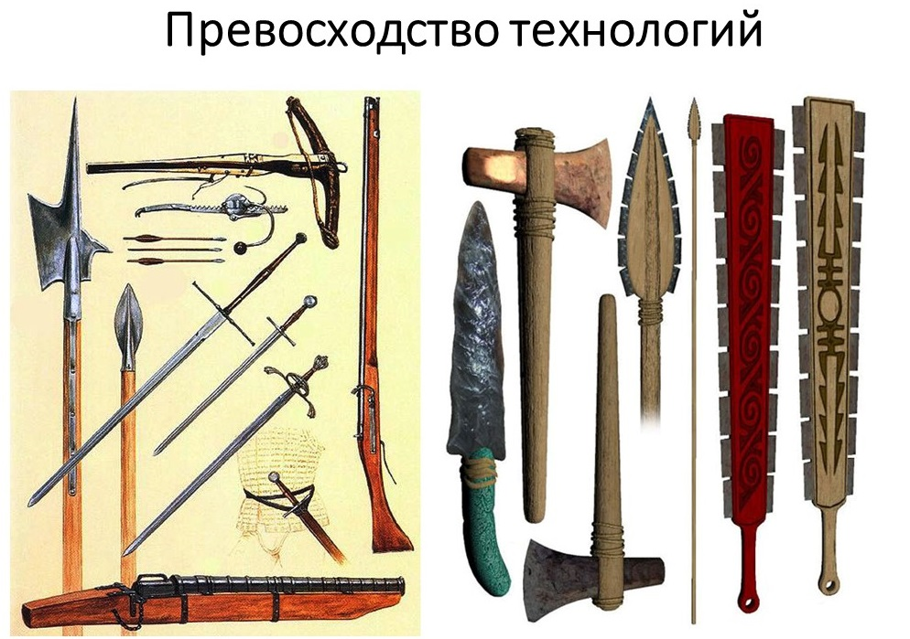

Slide 10
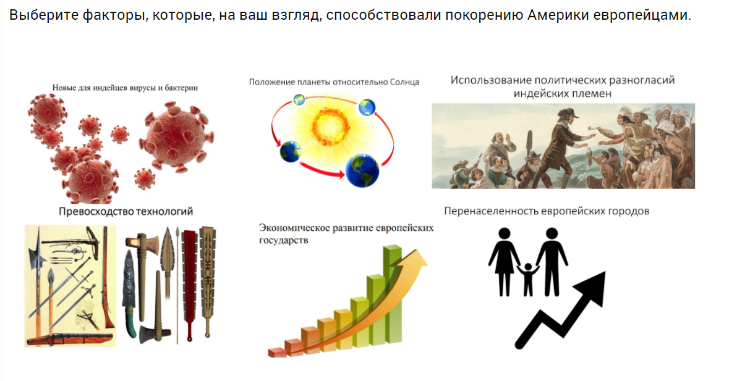

Slide 11
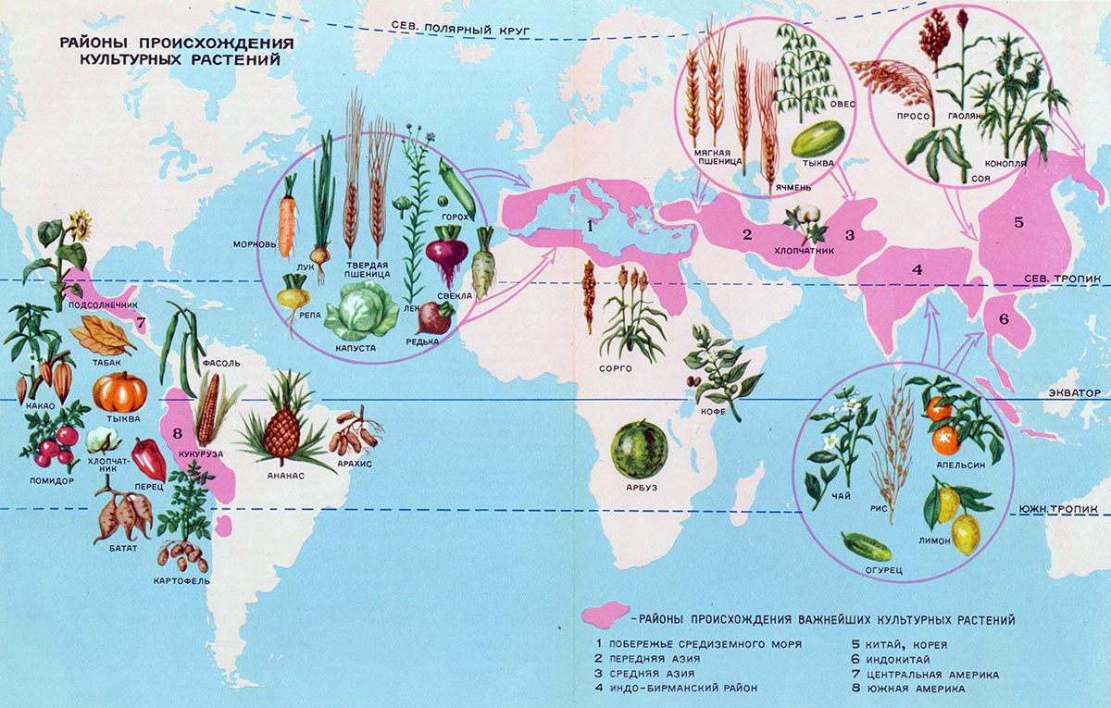

Slide 12
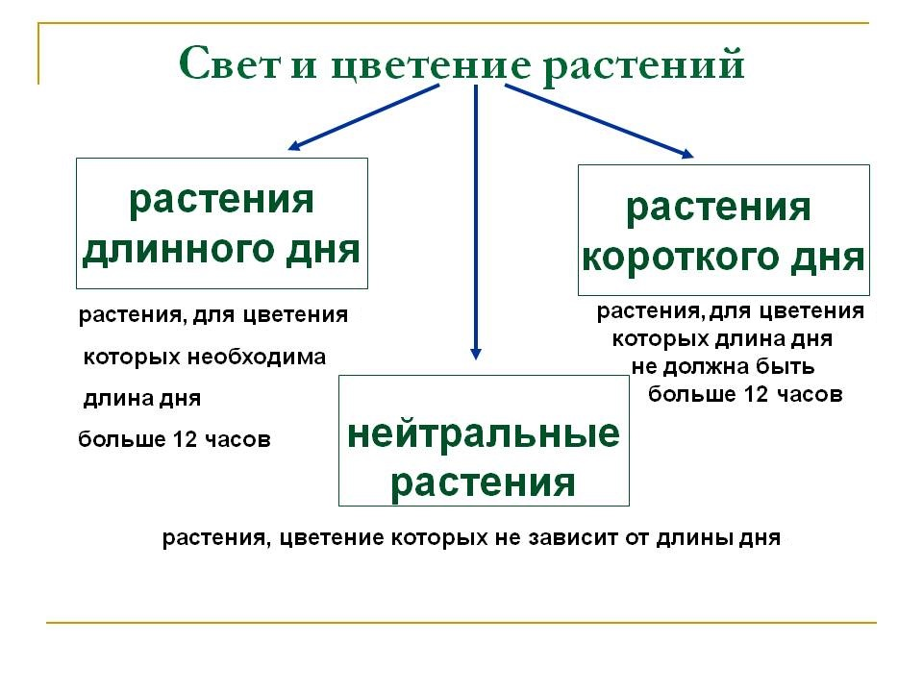

Slide 13
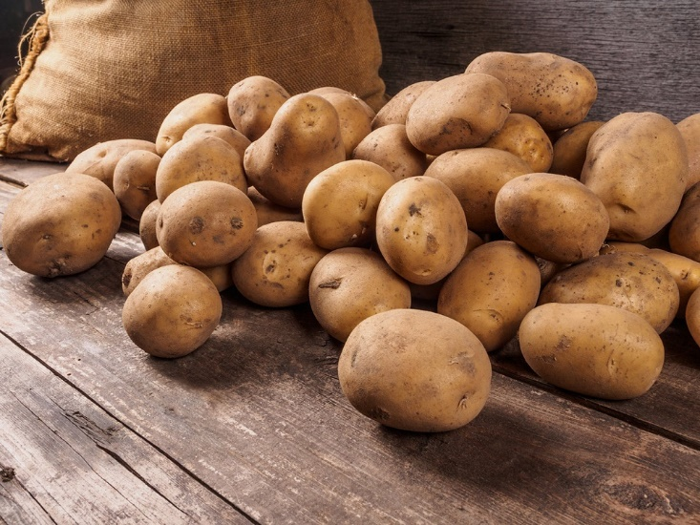
Картофель

Slide 14
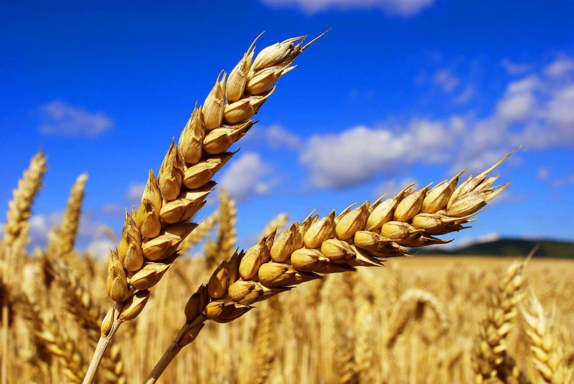
Пшеница

Slide 15
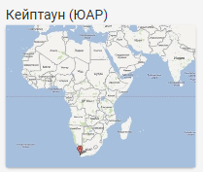
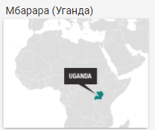
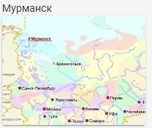
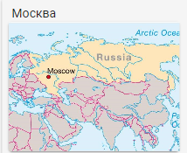
Установите соответствие между широтой города и продолжительностью светового дня в период летнего солнцестояния
15 часов 9 часов
20 часов 12 часов

Slide 16
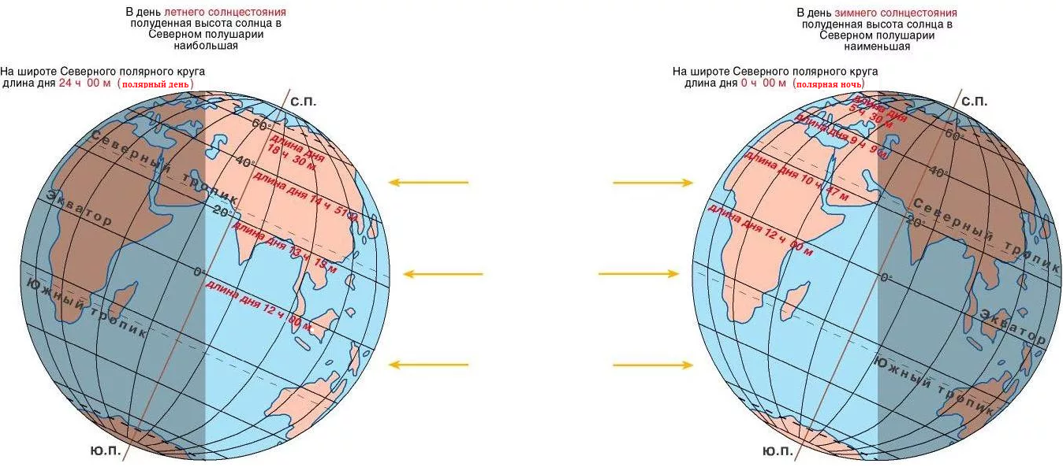

Slide 17
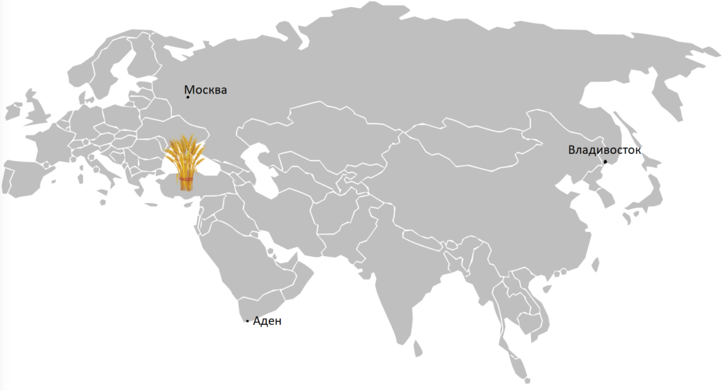

Slide 18
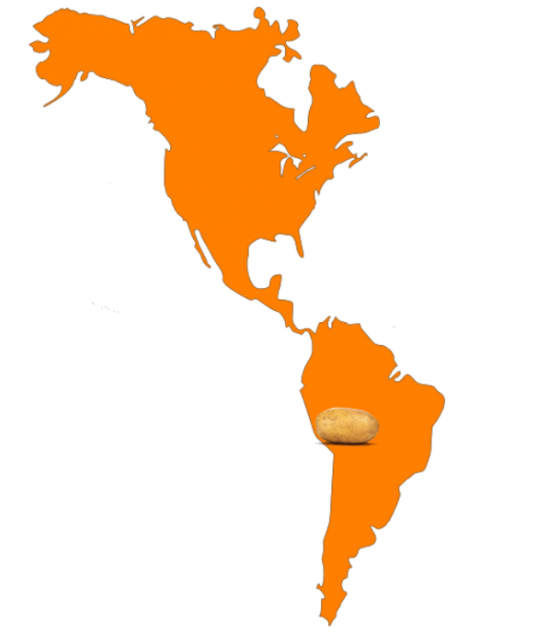

Slide 19
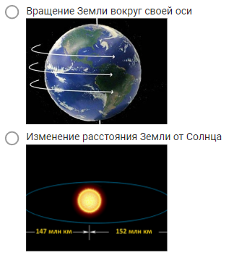
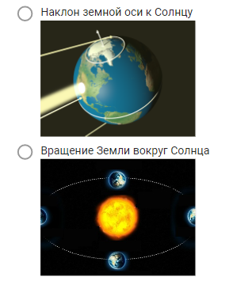
В чем причина смены времен года?

Slide 20
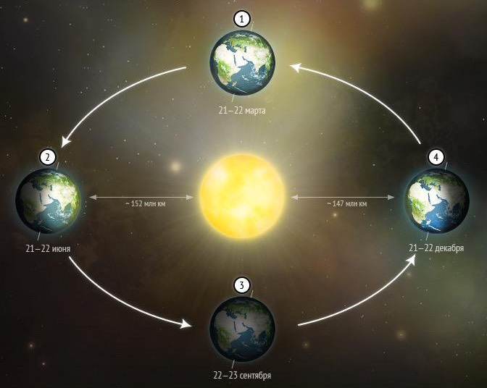

Slide 21
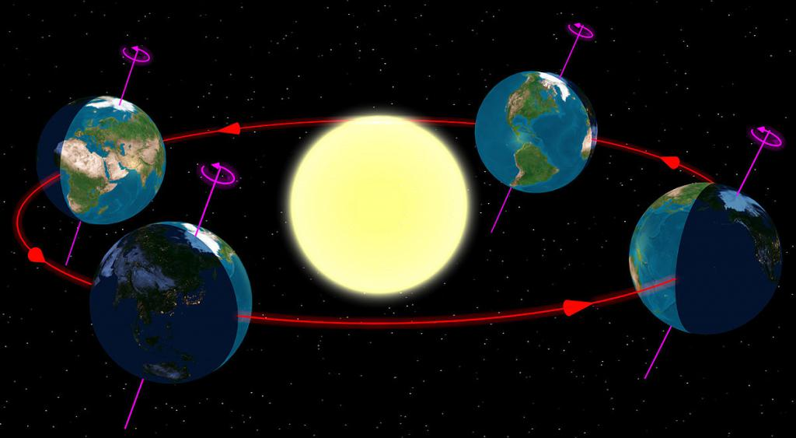

Slide 22
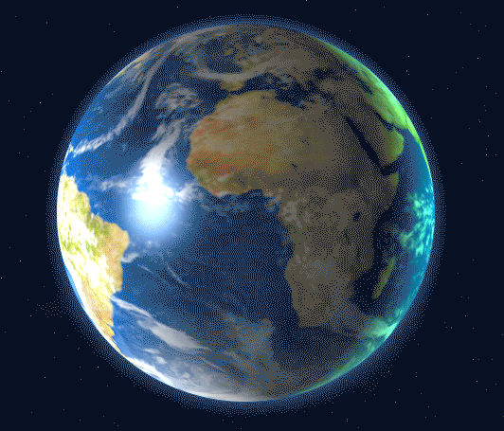

Slide 23


Slide 24
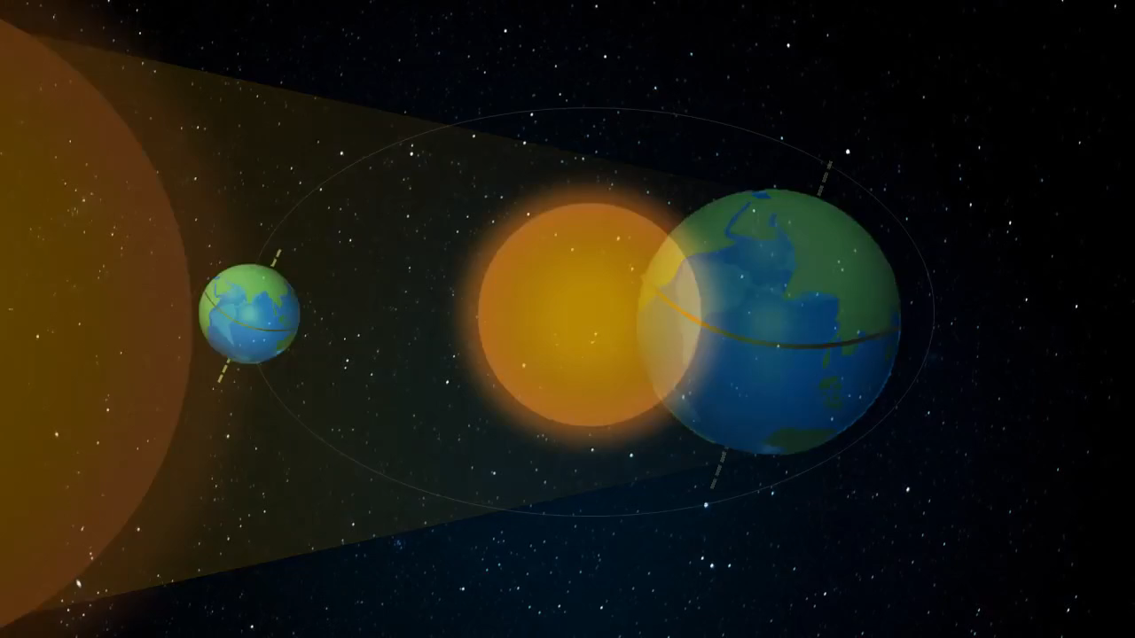

Slide 25
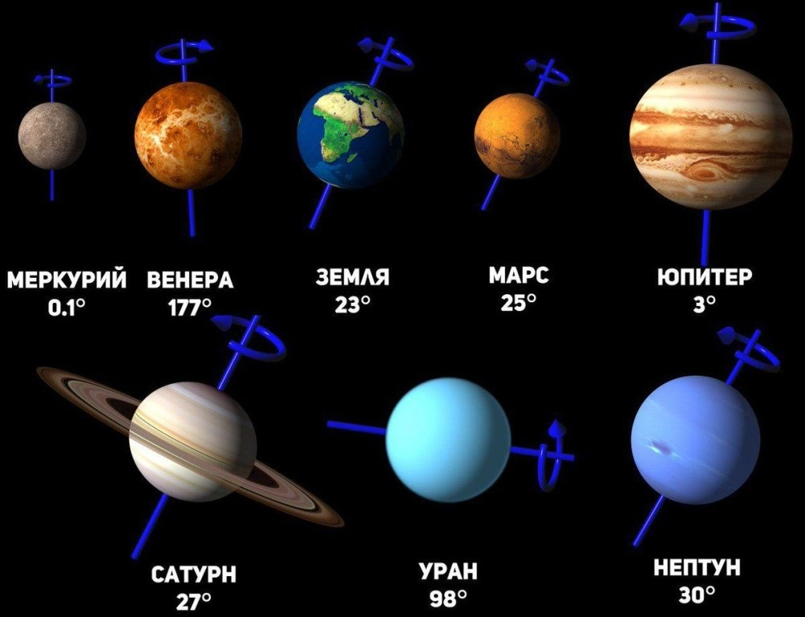

Slide 26
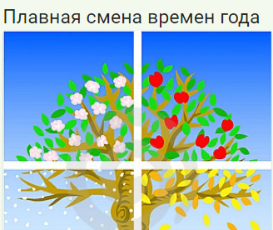
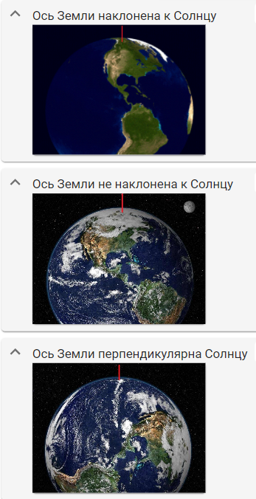
Какие явления соответствуют различным положениям земной оси?

Slide 27
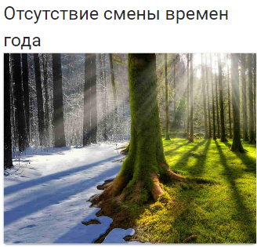
Какие явления соответствуют различным положениям земной оси?

Slide 28
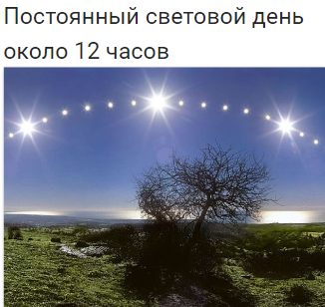
Какие явления соответствуют различным положениям земной оси?

Slide 29
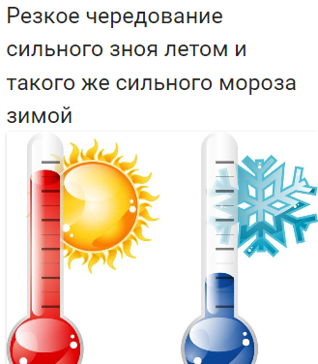
Какие явления соответствуют различным положениям земной оси?

Slide 31
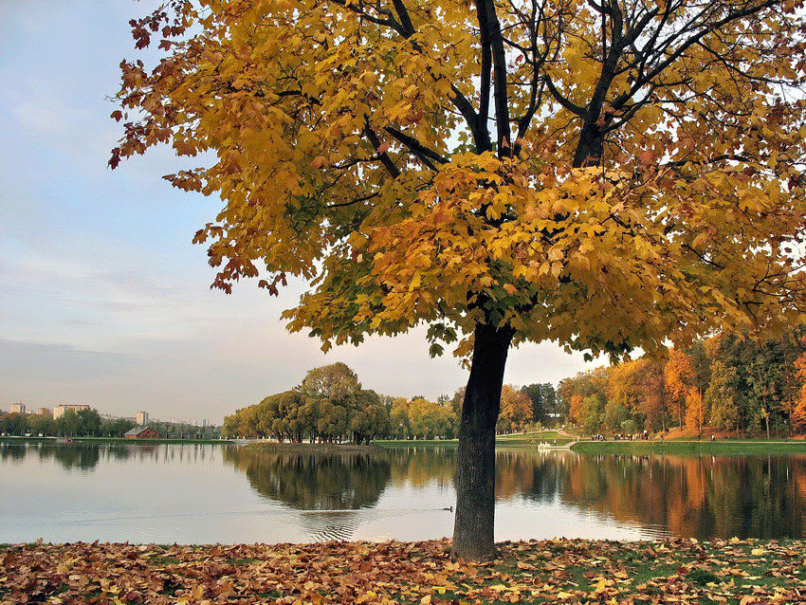

Slide 32
СОВРЕМЕННЫЙ УРОК
Практико-ориентированный
Междисциплинарный
Личностно-ориентированный

Slide 33
СОВРЕМЕННЫЙ УРОК
Ребята вовлечены в самостоятельную деятельность более 50% времени урока
Работает попеременно с разными группами учащихся, дифференцируя их по уровню знаний

Slide 34
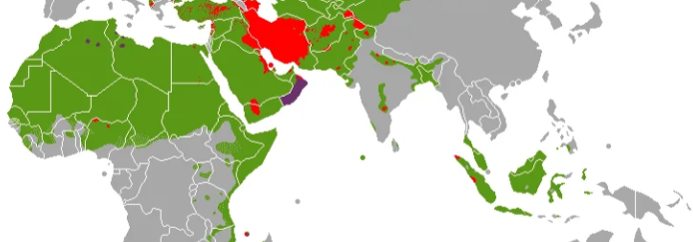
Есть ли закономерность в использовании лунного календаря?

Slide 35
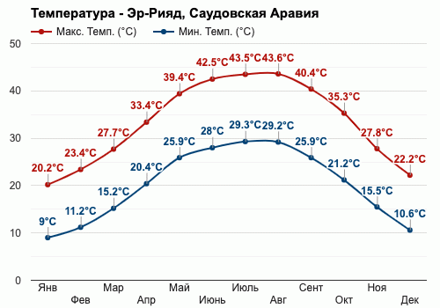
Есть ли закономерность в использовании лунного календаря?

Slide 36
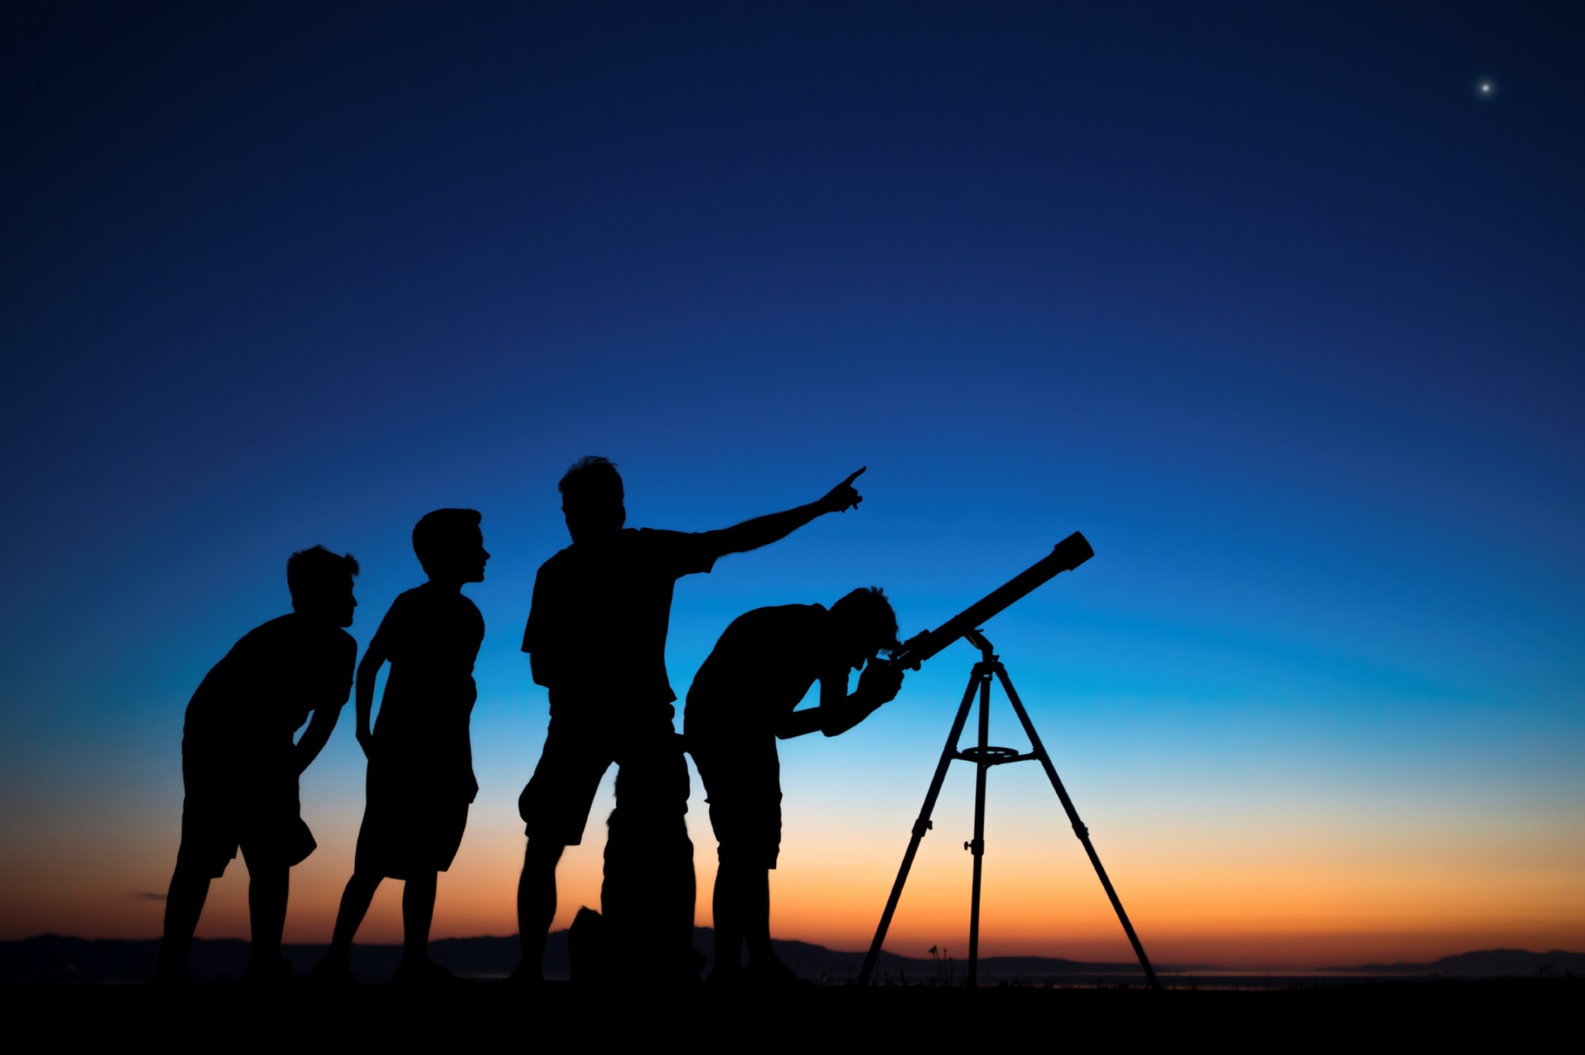

Slide 37
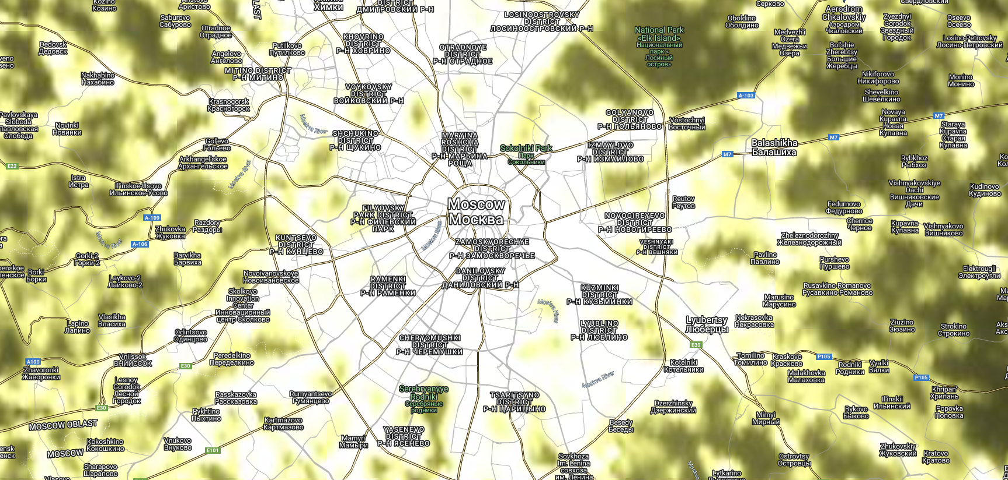
Где можно полюбоваться звездами?

Slide 38
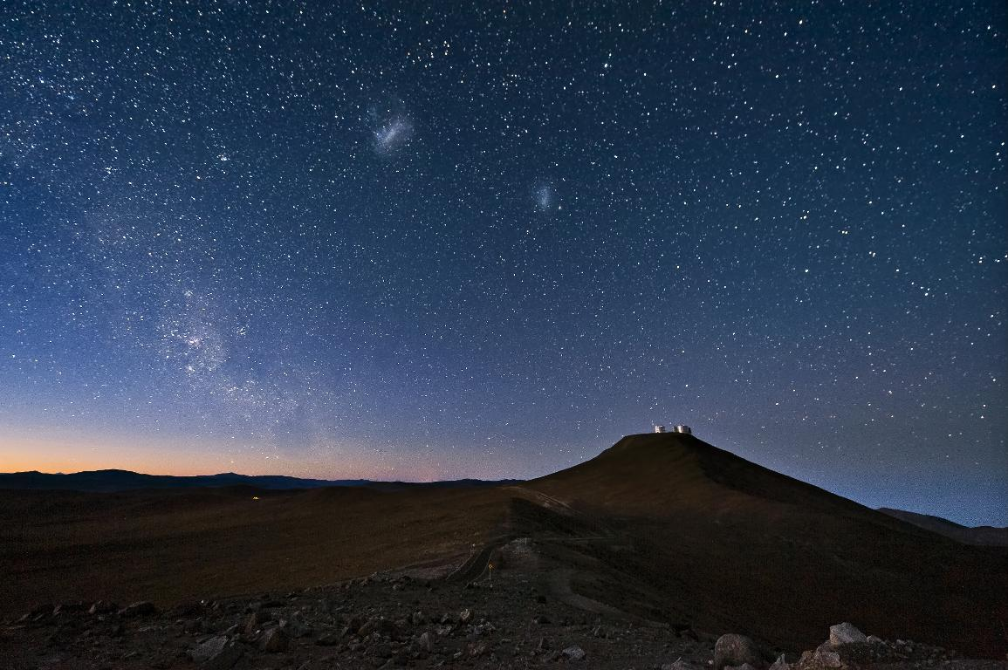
1

Slide 39
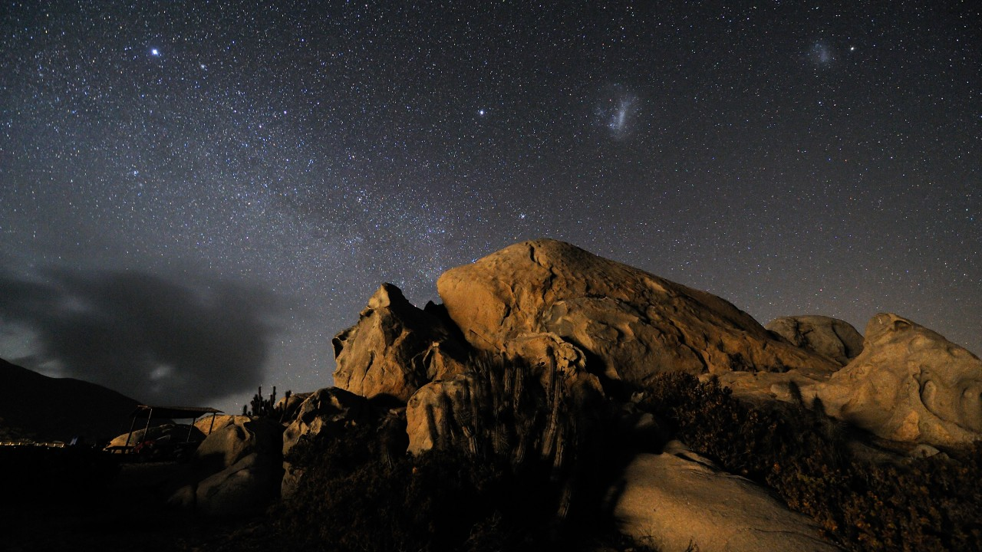
2

Slide 40
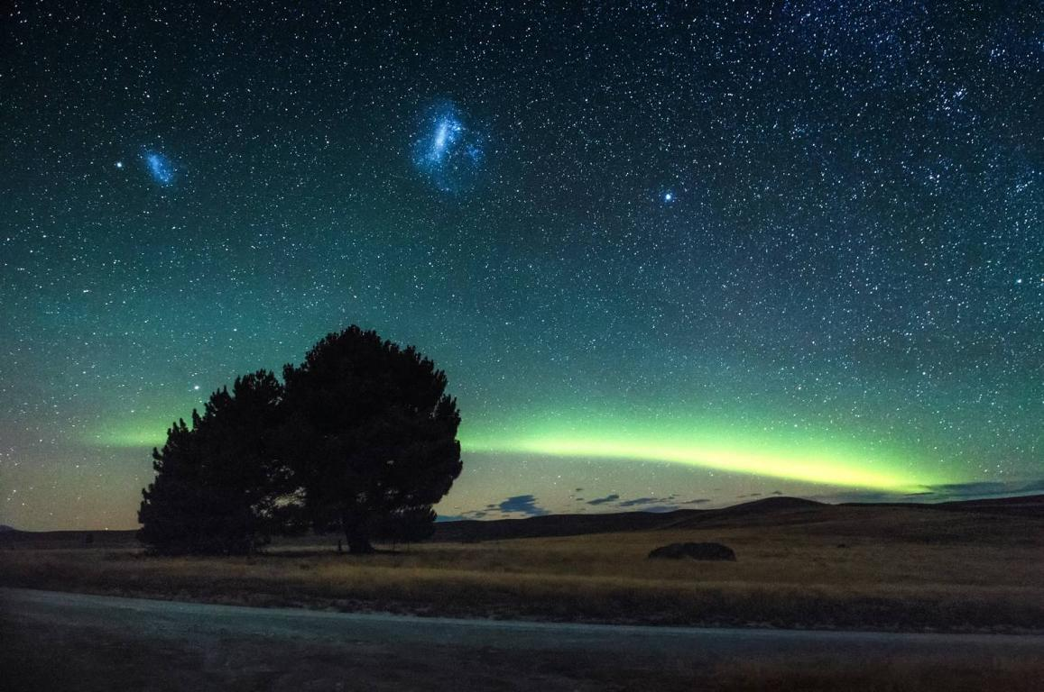
3

Slide 41
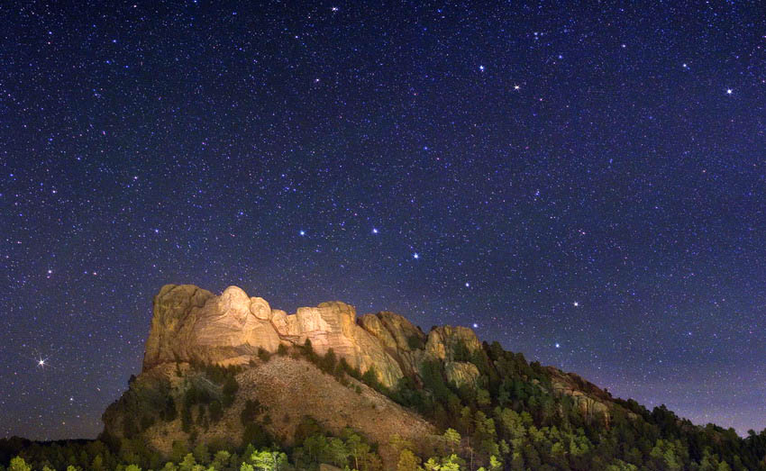
4

Slide 42
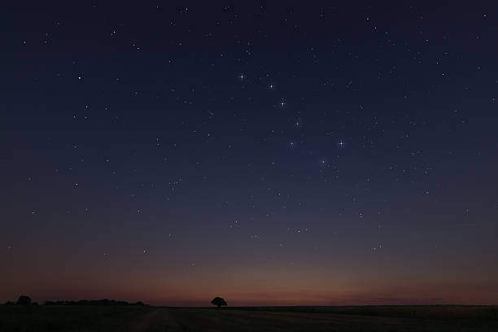
5

Slide 43
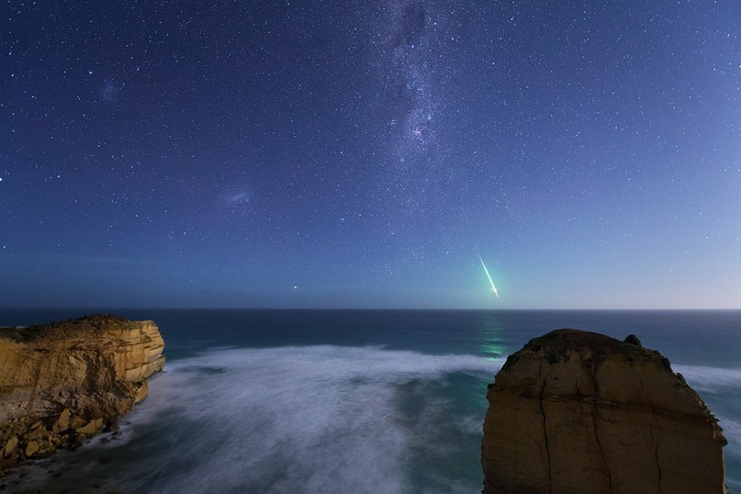
6

Slide 44
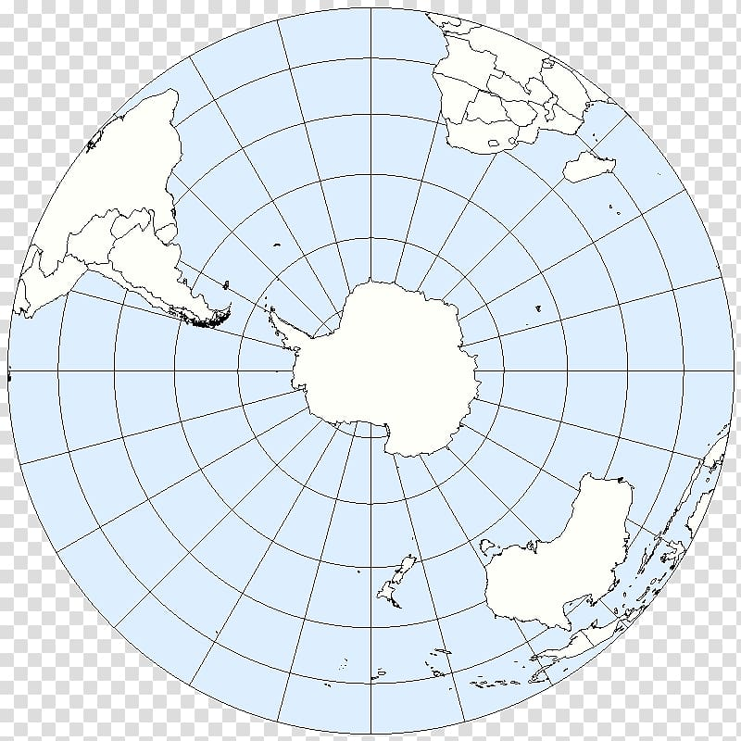

Slide 45
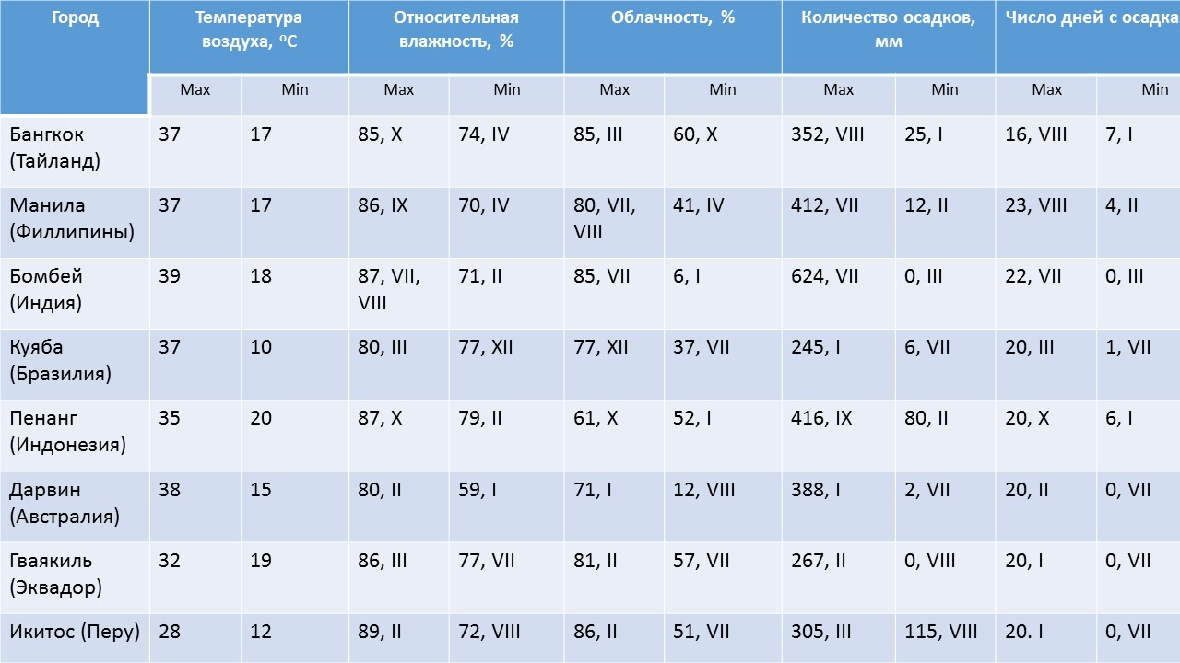
Какие города южного полушария вы посоветуете для наблюдения Магеллановых Облаков в период летних каникул и почему?

Slide 47
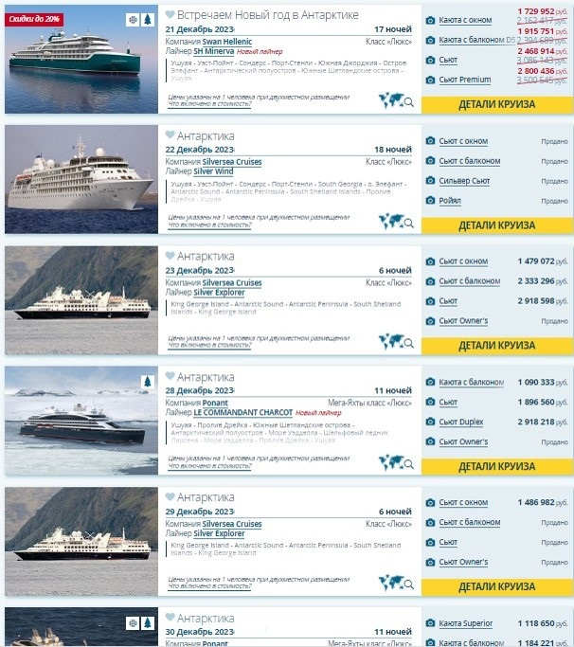

Slide 48
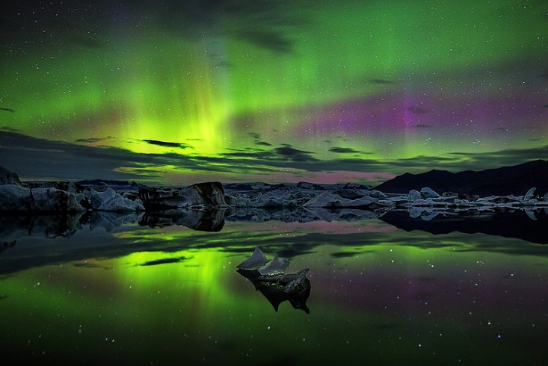
23 июня

Slide 49
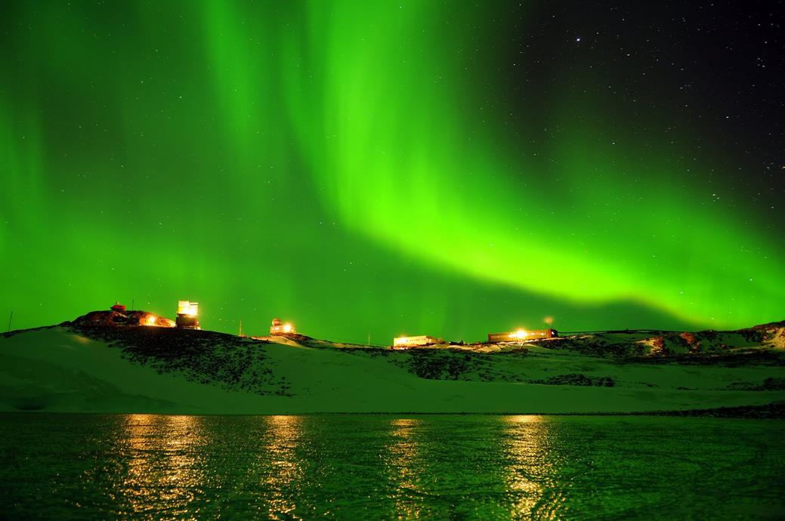
20 декабря

Slide 50
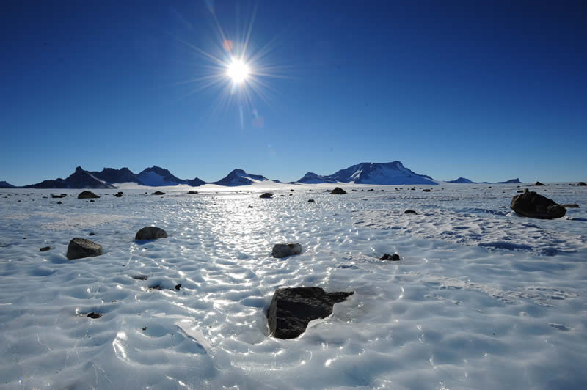
23 декабря

Slide 51
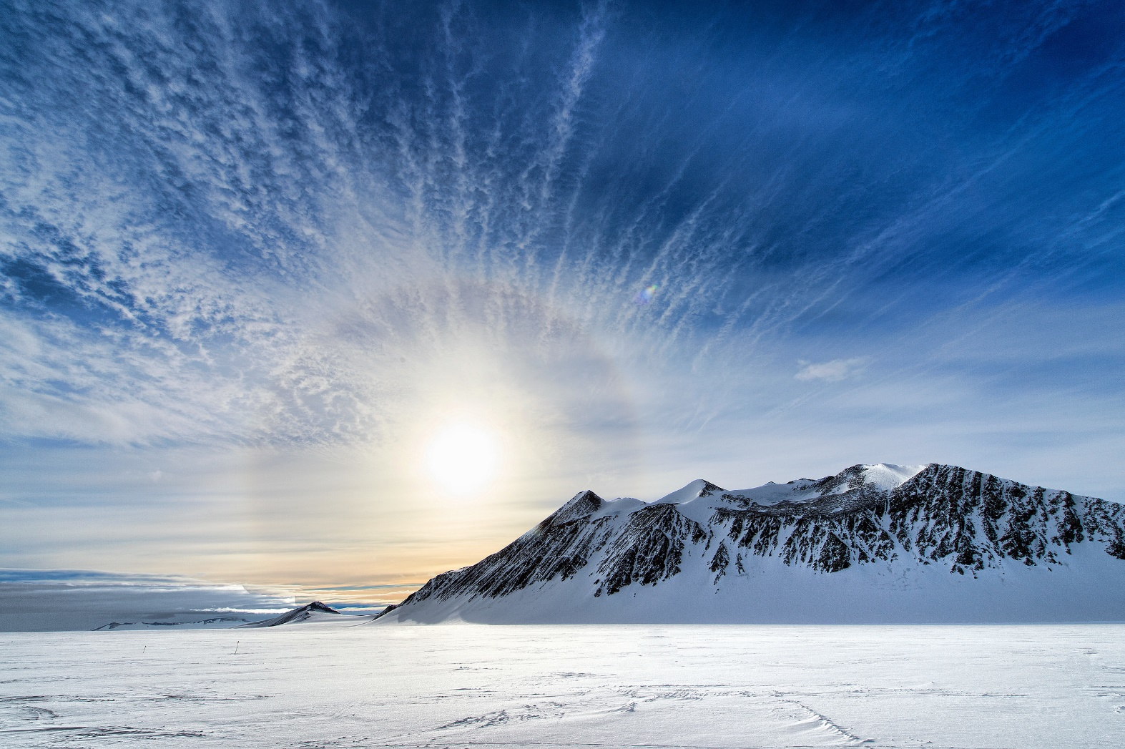
20 июня

Slide 52
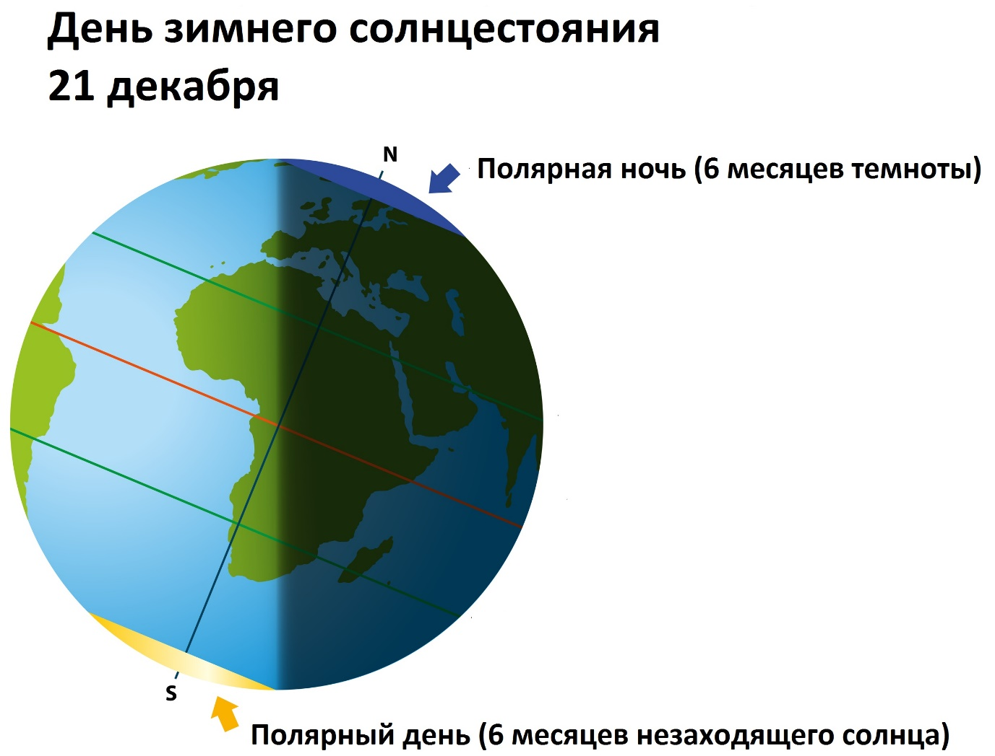

Slide 54


Slide 55


Slide 56


Slide 57


Slide 58


Slide 60


Slide 61


Slide 62





Slide 63


Slide 66


Slide 67
СОВРЕМЕННОЕ УЧЕБНОЕ ЗАНЯТИЕ
Практико-ориентированный
Междисциплинарный
Личностно-ориентированный

Slide 68
СОВРЕМЕННОЕ УЧЕБНОЕ ЗАНЯТИЕ
Ребята вовлечены в самостоятельную деятельность более 50% времени урока
Работает попеременно с разными группами учащихся, дифференцируя их по уровню знаний

Slide 69


Slide 70


Slide 71


Slide 72


Slide 73
14-03-2023
Современный урок
Андрей Юрьевич Белышев
Notes:
Что мешает? Какие проблемы задачи нужно для этого решить педагогу? Каким условям должен удовлетворять материал?-межпредметный, практикориентированный, интересный.
Как отследить, что он таким стал?

